Slide 1

Software para el Desarrollo y seguimiento Físico SDSF

Slide 2

Introducción

Slide 3


PROBLEMATICA

Slide 4
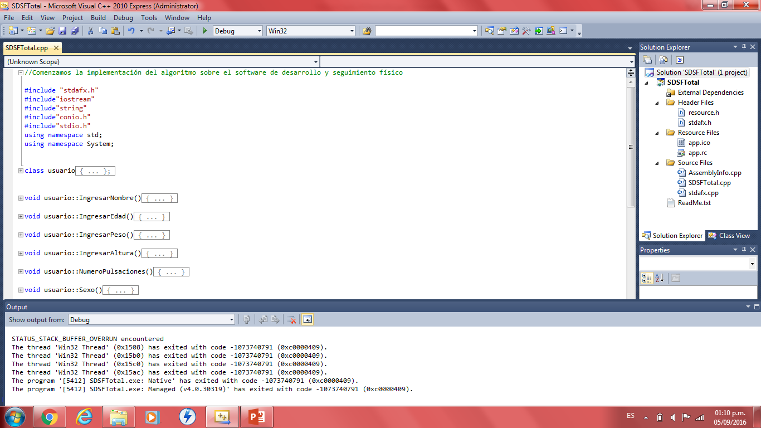

OBJETIVO
DESARROLLO FÍSICO POR
DESARROLLO DE SOFTWARE

Slide 5

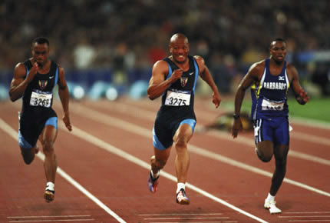
Velocidad

Slide 6
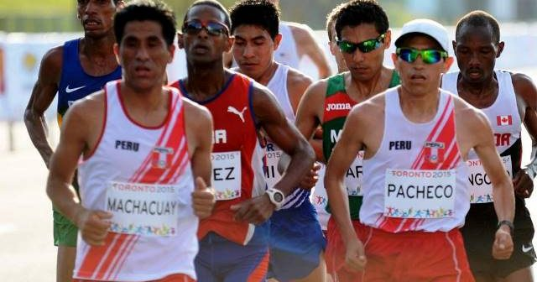
Resistencia Cardíaca

Slide 7
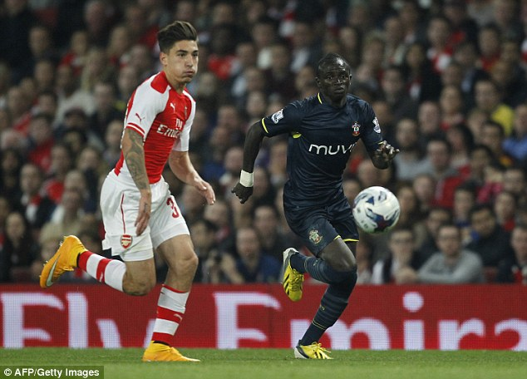
Fuerza explosiva

Slide 8

Reflejos

Slide 9


Masa Muscular

Slide 10
DEMOSTRACIÓN DE LA EJECUCIÓN DEL SOFTWARE
Continuación de la demostración

Slide 11
Gracias por su Atención.

